Slide 1







Slide 2




Slide 3



Trò Chơi Kéo Co

Slide 4
Cách chơi
Các em học sinh sẽ trả lời câu hỏi để giúp đội mình kéo thắng đội bạn. Mỗi câu trả lời đúng trong thời gian quy định sẽ giúp đội mình thắng 1 hiệp.
Trường hợp cả hai đội không trả lời đúng sẽ coi như hòa. Hiệp đó không tính vào số hiệp thắng.
Kết thúc trò chơi đội nào có số hiệp thắng nhiều hơn (tương đương với trả lời đúng nhiều câu hỏi hơn) sẽ là đội chiến thắng.

Slide 5


Câu hỏi
15
14
13
12
11
10
9
8
7
6
5
4
3
2
1
0
Câu 1: Thực vật cần gì để sống?
Thực vật cần đủ nước, chất khoáng, không khí, ánh sáng và nhiệt độ thích hợp.

Slide 6
Câu hỏi
15
14
13
12
11
10
9
8
7
6
5
4
3
2
1
0
Câu 2: Động vật cần gì để sống?
Động vật cần ánh sáng, nhiệt độ, không khí, thức ăn, nước.

Slide 7
Câu hỏi
15
14
13
12
11
10
9
8
7
6
5
4
3
2
1
0
Câu 3: Lá cây có nhiệm vụ gì?
Lá cây có nhiệm vụ trao đổi khí với môi trường để thực hiện quá trình quang hợp và hô hấp.

Slide 8
Câu hỏi
15
14
13
12
11
10
9
8
7
6
5
4
3
2
1
0
Câu 4: Khi thời tiết quá nóng, ta cần làm gì để chăm sóc vật nuôi?
Tắm cho vật nuôi, cho uống đủ nước, chỗ ở thoáng mát,....

Slide 9
Luyện Tập

Slide 10
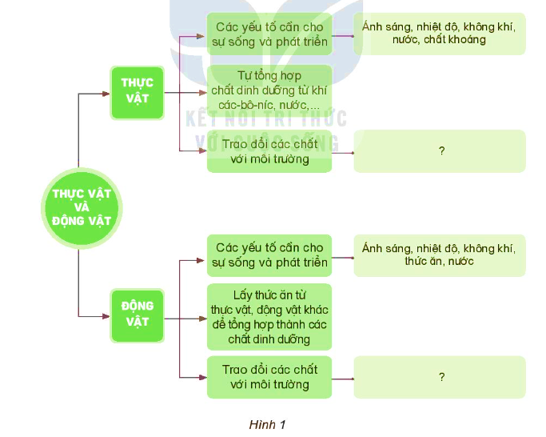
1. Đọc thông tin trong hình 1 và trình bày tóm tắt các nội dung đã học

Slide 11
Các yếu tố cần thiết cho sự sống và phát triển
Ánh sáng, nhiệt độ, không khí, nước, chất khoáng,…
Thực vật
Tự tổng hợp chất dinh dưỡng từ khí các-bô-níc, nước,…
Thu nhận khí các-bô-níc và thải khí ô-xi khi quang hợp
Thực vật và động vật
Trao đổi các chất với môi trường
Nhận khí ô-xi và thải ra khí các-bô-níc khi hô hấp
Các yếu tố cần thiết cho sự sống và phát triển
Ánh sáng, nhiệt độ, không khí, thức ăn, nước,…
Động vật
Lấy thức ăn từ thực vật, động vật khác để tổng hợp thành các chất dinh dưỡng
Lấy vào khí ô-xi, nước uống, thức ăn
Trao đổi các chất với môi trường
Thải ra khí các-bô-níc, nước tiểu, chất cặn bã

Slide 12
Kết luận
Thực vật trao đổi khí các-bô-níc, ô-xi, nước và các chất khoáng với môi trường.
Động vật thường xuyên trao đổi các chất với môi trường: lấy vào thức ăn, nước, khí ô-xi và thải ra các chất cặn bã, nước tiểu, khí các-bô-níc,...

Slide 13
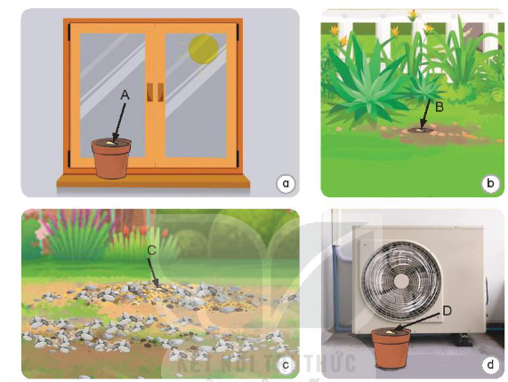
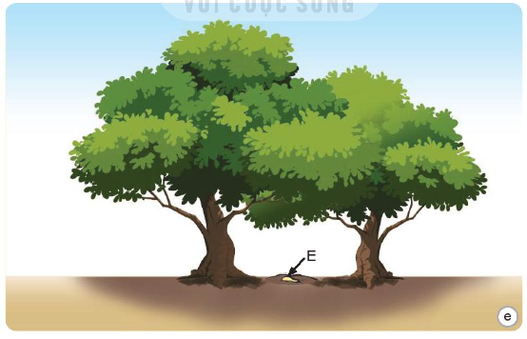
2. Các hạt giống một loại cây gieo vào các vị trí A, B, C, D, E như hình 2 được cung cấp đầy đủ nước và hạt nảy mầm thành cây con. Hãy dự đoán:

Slide 14




Vị trí nào cây con có thể sẽ phát triển tốt? Vì sao?
Vị trí nào cây con sẽ không hoặc kém phát triển? Vì sao?

Slide 15
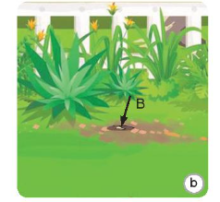
Vị trí cây con phát triển tốt
Vị trí B cây con có thể sẽ phát triển tốt: đất tơi xốp, đảm bảo ánh sáng, nước, không khí, chất khoáng, nhiệt độ thích hợp cho cây phát triển.

Slide 16
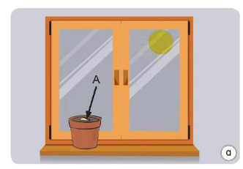
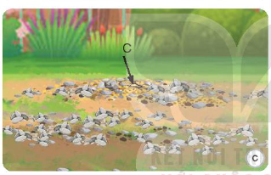
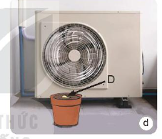
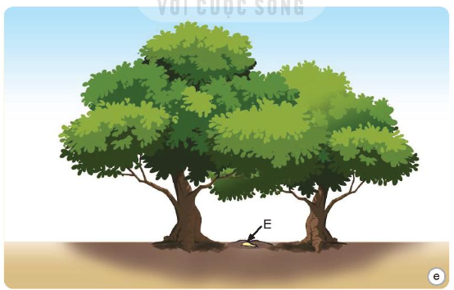
Vị trí cây con sẽ không hoặc kém phát triển
Vị trí A: các yếu tố cần thiết không tốt bằng vị trí B.
Vị trí C: đất sỏi đá thiếu nước và chất khoáng.
Vị trí D: nơi tỏa nhiệt nóng của điều hòa, nhiệt độ cao.
Vị trí E: dưới tán cây thiếu ánh sáng.

Slide 17
Vận Dụng

Slide 18
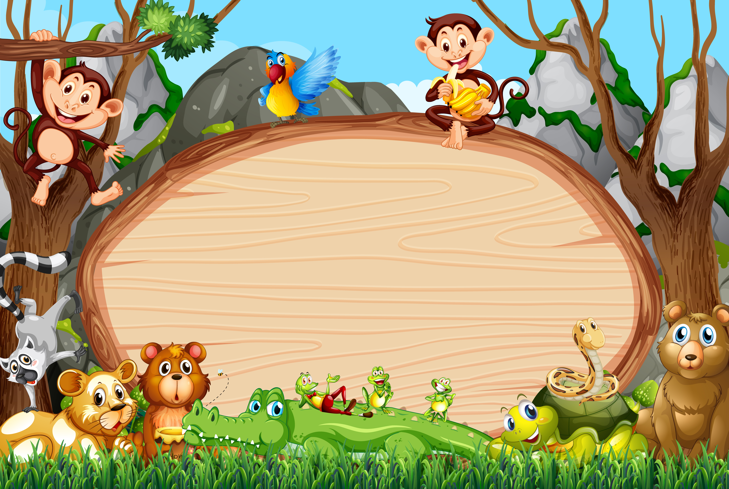


Slide 19

Chia lớp thành các nhóm. Và cùng thi một lượt trong thời gian 2 phút.
Các nhóm thi nhau đưa ra những ví vụ về những việc làm chăm sóc thực vật, động vật. Mỗi lần đưa ra câu đúng sẽ được nhận 1 hoa dán vào vị trí nhóm.
Sau 2 phút, nhóm nào nhiều hoa nhất nhóm đó thắng cuộc.

Slide 20





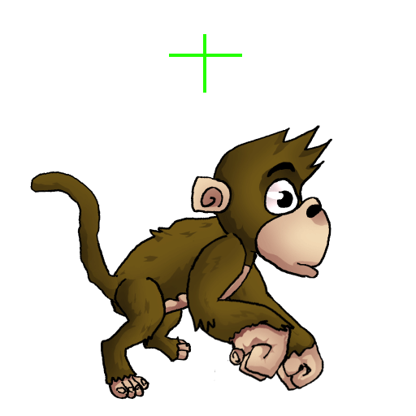
2p

Slide 21
CHÚC CÁC EM HỌC TỐT!
CHÚC CÁC EM HỌC TỐT!

